Slide 1


JQUERY
ספריית פיתוח לצד client

Slide 2
תוכן עניינים
מבוא ל……………...………………………………………………….jQuery- 2
Selectors ב- jQuery..................................................................................12
מניפולציותDOM ב- jQuery ........................................................................25
אירועים ב- jQuery .....................................................................................42
אפקטים ב- jQuery ....................................................................................54
AJAX ב- jQuery ......................................................................................63
jQuery Plugins .......................................................................................77

Slide 3
מבוא לjQuery-
פרק ראשון

Slide 4
סקירה כללית למבוא
מבוא ל- jQuery
תחביר בסיסי ב- jQuery
הכללת ספריית jQuery
(document).ready$

Slide 5


הקדמה ל-jQuery
jQuery הינה ספרייתJavaScript אשר:
מפשטת משימות נפוצות
מקצרת את הקוד של javascript
מספקת דרכים קלות ומוכרות לבחירת אלמנטים ב-DOM
מכילה ספריות נלוות (כמו jQuery UI - ) המספקות רכיבי ממשק משתמש מתקדמים
מהווה בסיס נח ליצירת בקשות ajax
מוטמעת בפלטפורמות של חברות עולמיות כמו:

Slide 6
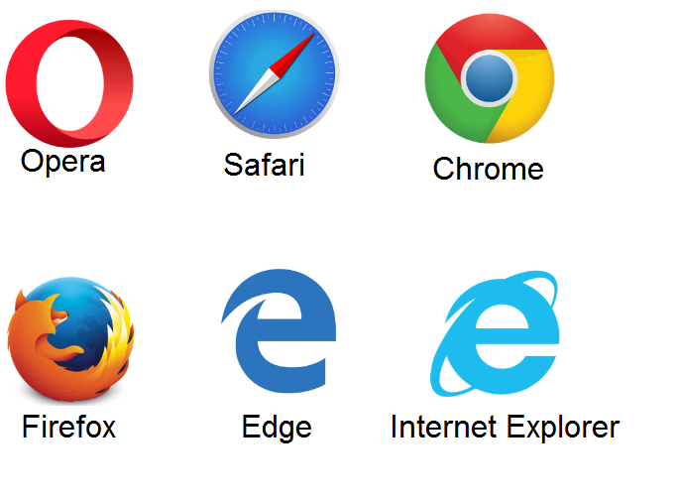
הקדמה ל-jQuery
קוד הנכתב בjQuery – נתמך בדפדפנים הבאים:

Slide 7

תחביר בסיסי
תחביר בסיסי של jQuery :
$(selector).action
בכל פעם שנשתמש בפונקציות מספריית jQuery נשתמש בקידומת $
בחירת האלמנט עליו
נרצה לבצע פעולה
ביצוע הפעולה על האלמנט הנבחר
jQuery דורש ידע קודם ב:
HTML
CSS
javascript

Slide 8
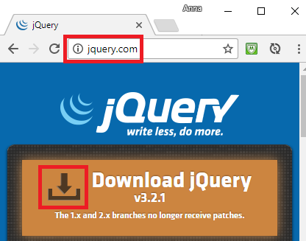
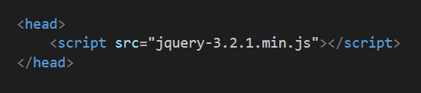
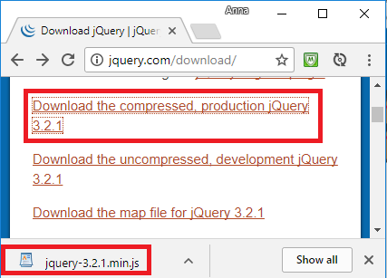
הכללת ספריית jQuery
הכללת ספרייתjQuery באתר באמצעות הורדה ושימוש כספריה מקומית:
מומלץ להוריד לאתר את
הקובץ המוקטן שנטען
יותר מהר
שלב ראשון:
כניסה לאתר הרשמי של jQuery
שלב שלישי:
העתקת הקובץ שהורדנו אל תיקיית האתר שאנו בונים, והכללתו בחלק ה - head
שלב שני:
הורדת קובץ הקוד
של jQuery

Slide 9
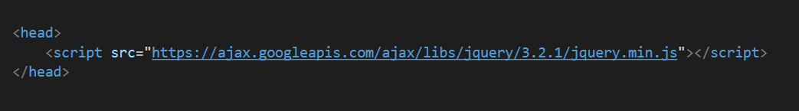
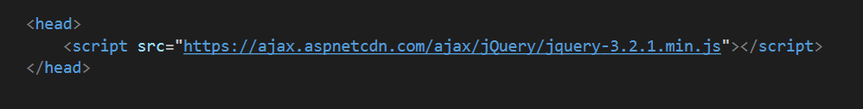

הכללת ספריית jQuery
הכללת ספרייתjQuery באתר באמצעות cdn :
Google CDN:
Microsoft CDN:
לשימוש ב CDN יש יתרון:
משתמשים רבים כבר הורידו את jQuery מ- Google או Microsoft בעת ביקור באתר אחר. וכתוצאה מכך, כאשר הם ישתמשו באתר שלנו, ה-jQuery ייטען מהcache - וזמן הטעינה יהיה מהיר יותר.

Slide 10
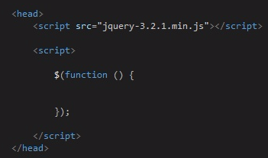
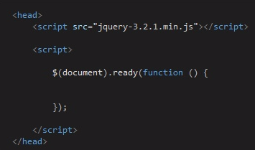
(document).ready$
קודjQuery הניגש לאלמנטים בדף, ירשם בארוע document ready
תחביר מקוצר לdocument ready
תחביר מלא לdocument ready
נהוג להשתמש בתחביר המקוצר

Slide 11
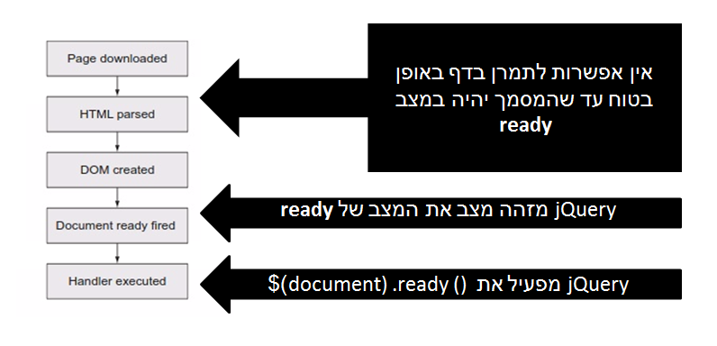
(document).ready$
שלבי טעינת הדף בדפדפן הם:

Slide 12
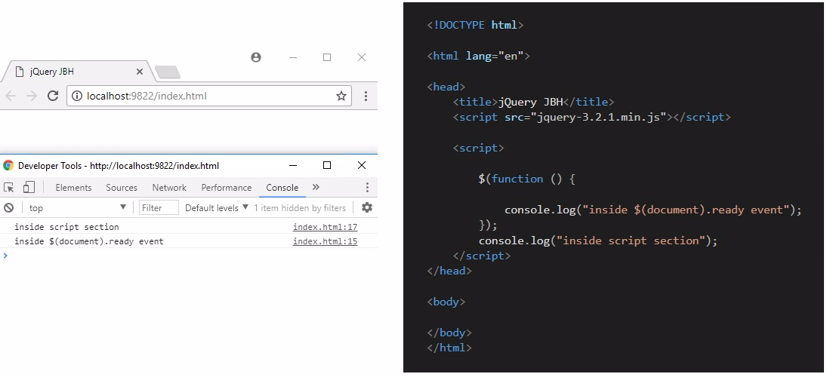
(document).ready$
דוגמה לשלבי טעינת הדף:

Slide 13
Selectors ב- jQuery
פרק שני

Slide 14
סקירה כללית לפרק
סלקטורי jQuery
DOM Traversing
Chaining

Slide 15
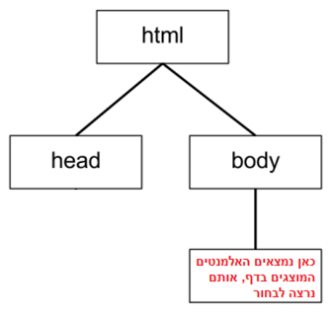
סלקטורים ב-jQuery
סלקטורים משמשים לבחירת אלמנטים מסוימים בדף:
סלקטורים של jQuery מחזירים קבוצה בצורת מערך
באמצעות סלקטורים נוכל בהמשך לבצע על האלמנטים הנבחרים מניפולציות שונות המסופקות ע"י jQuery
כל סלקטור ב- jQuery יתחיל בקידומת () $
הסלקטורים מורכבים מסלקטורי css וסלקטורים ייחודיים לjQuery

Slide 16
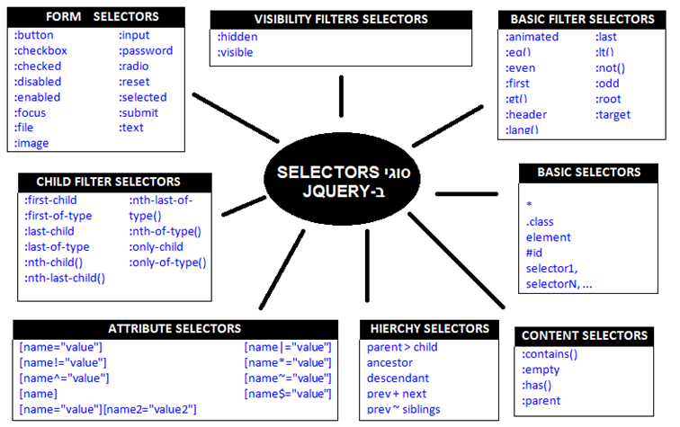
סלקטורים ב-jQuery
הסלקטורים מתחלקים לשמונה תתי קבוצות:

Slide 17
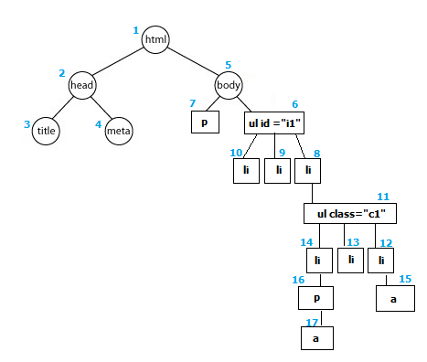
סלקטורים ב-jQuery
basic selectors
דוגמאות לשימוש בסלקטורים:
האלמנטים שיבחרו | סלקטור
11 | $('c1')
7,16 | $('p')
6 | $('#i1')
6,11 | $('#i1, .c1')

Slide 18
סלקטורים ב-jQuery
Hierarchy selectors
דוגמאות לשימוש בסלקטורים:
האלמנטים שיבחרו | סלקטור
8,9,10 | $('ul #i1 > li')
8,9,10,12,13,14 | $('ul #i1 li')
15 | $('li+a'')
15,17 | $('li~a')

Slide 19
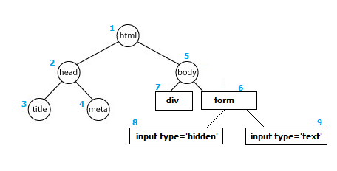
סלקטורים ב-jQuery
Visibility selectors
דוגמאות לשימוש בסלקטורים:
האלמנטים שיבחרו | סלקטור
8 | $('form:hidden)
9 | $('form:visible')

Slide 20
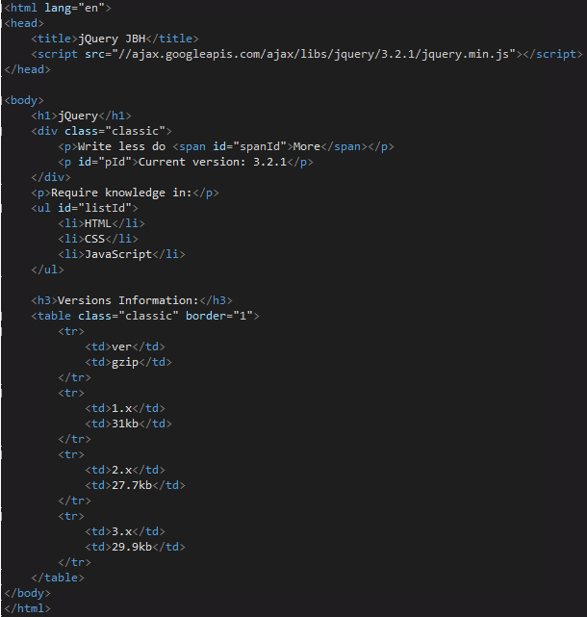
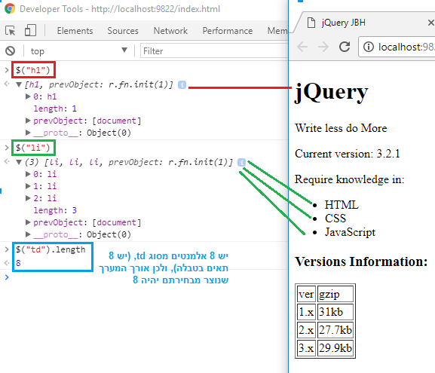
סלקטורים ב-jQuery

Slide 21
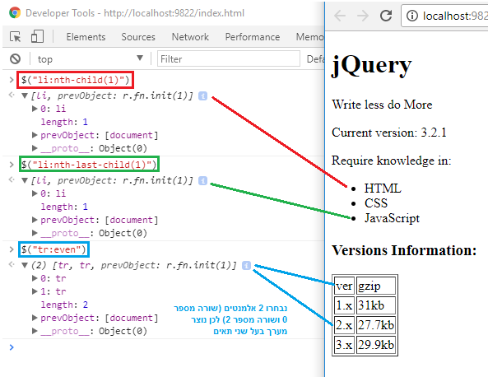
סלקטורים ב-jQuery

Slide 22

Selectors

Slide 23
DOM Traversing
פונקציות DOM traversal:
פונקציות שונות המהוות כלי רב עוצמה לבחירת אלמנטים בהתאם לתנאים הנדרשים:
()Filtering
()eq
()filter
()first
()has
()is
()last
()slice
()not
()contents
()each
()children
()find
()next
()parent
()parents
()prev
()siblings

Slide 24
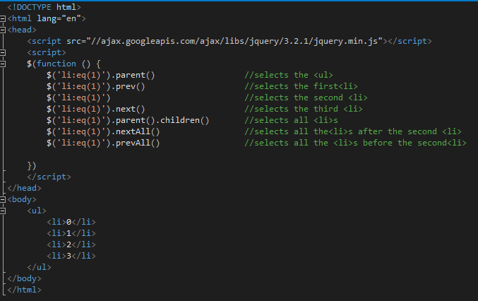
DOM Traversing

Slide 25
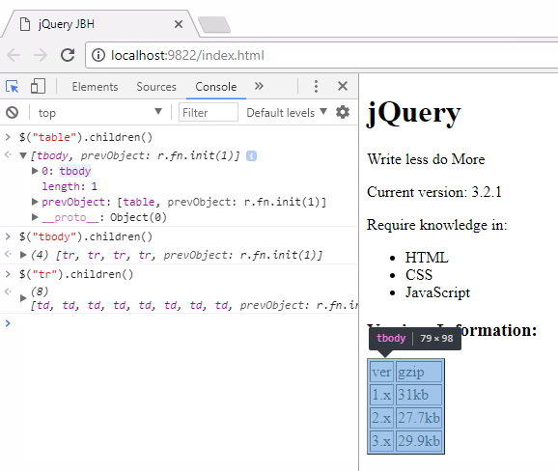
DOM Traversing

Slide 26
Chaining
jQuery מאפשרת שימוש בשרשור פונקציות:
בשיטה זו נוכל לבצע פעולות שונות על האובייקט המוחזר מסלקטור
בין פונקציה לפונקציה תפריד נקודה
שימוש בשיטת כתיבה זו נפוץ מאד ומקצר את הקוד
$('.content').find('h3').eq(2);
מבוצע ראשון, מחזיר מערך של כל האלמנטים שיש להם את הclass של content
מבוצע שני, מחזיר מערך של כל האלמנטים מסוג h3 שיש להם את הclass של content
מבוצע שלישי, מחזיר את אלמנט h3 שיש לו את הclass של content והוא במיקום אינדקס 2

Slide 27
מניפולציותDOM ב- jQuery
פרק שלישי

Slide 28
סקירה כללית לפרק
שינוי תוכן אלמנטים
שינוי מאפייני אלמנטים
שינוי הגדרות עיצוב לאלמנטים
הוספת אלמנטים
Manipulation

Slide 29
שינוי תוכן אלמנטים
jQuery מכילה את הפונקציות:
לקריאת תוכןhtml של אלמנט |  | html()
לשינוי תוכן ה-html של אלמנטים |  | html( ערך )
לקריאת הטקסט של אלמנט |  | text()
לשינוי הטקסט של אלמנטים |  | text( ערך )
לקריאת תוכן הvalue של תיבת קלט |  | val()
לשינוי תוכן הvalue של תיבת קלט |  | val( ערך )

Slide 30
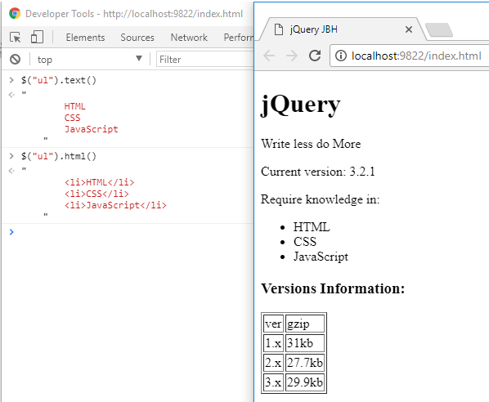
קריאת תוכן אלמנטים

Slide 31
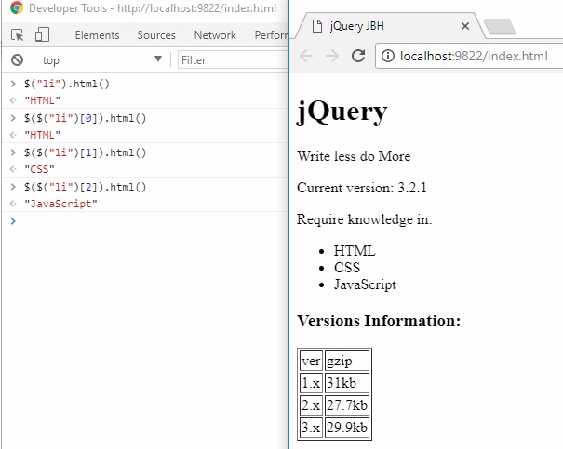
קריאת תוכן אלמנטים

Slide 32
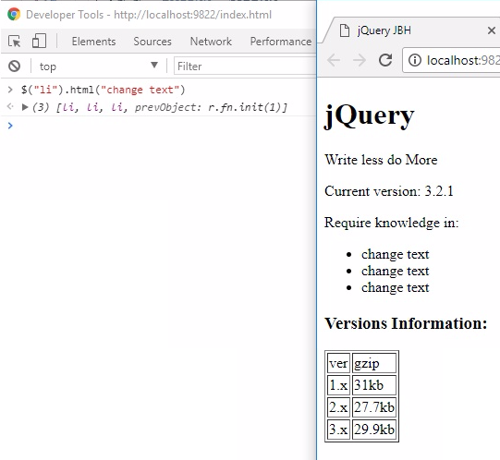
שינוי תוכן אלמנטים

Slide 33
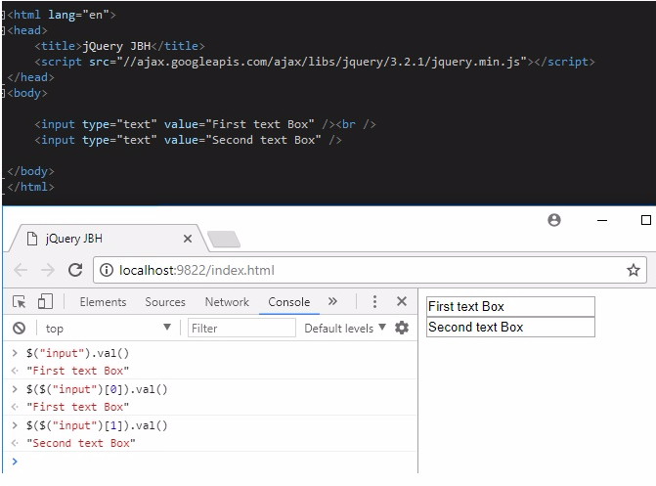
קריאת תוכן תיבות קלט

Slide 34
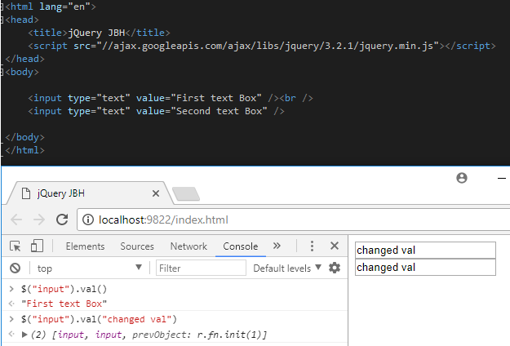
שינוי תוכן תיבות קלט

Slide 35
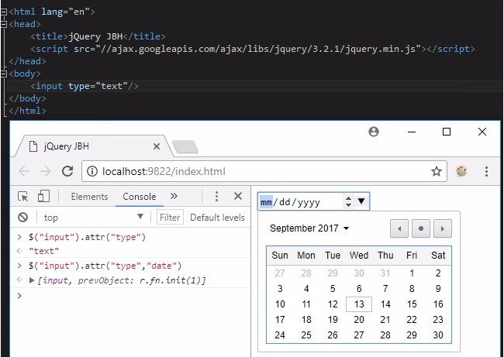
שינוי מאפייני אלמנטים
שינוי attribute:
(שם-מאפיין)attr - לקריאת attribute מסויים של אלמנט
( ערך , שם-מאפיין) attr - לשינוי attribute מסויים של אלמנטים

Slide 36
שינוי מאפייני אלמנטים
שינוי class :
(שם-מחלקהhasClass ( - בדיקה האם אלמנט משויך למחלקה מסוימת
(שם-מחלקה addClass ( - שיוך אלמנט למחלקה מסוימת
(שם-מחלקה removeClass ( - הסרת שיוך אלמנט למחלקה מסוימת
(שם-מחלקהtoggleClass ( - פעולה בהתאם למצב האלמנט:
אם האלמנט משויך למחלקה - השיוך יוסר
אם האלמנט לא משויך למחלקה - הוא ישויך

Slide 37
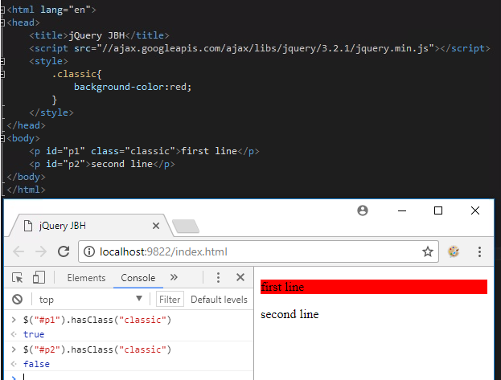
שינוי מאפייני אלמנטים

Slide 38
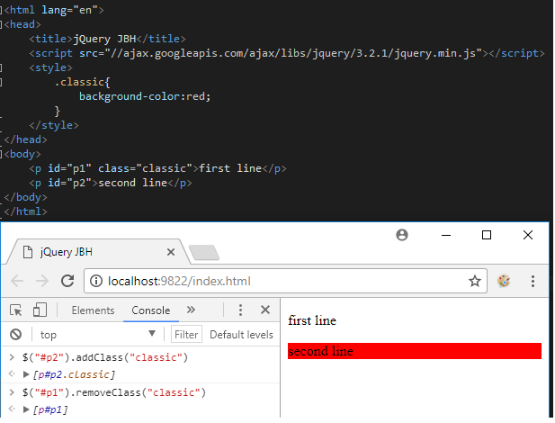
שינוי מאפייני אלמנטים

Slide 39
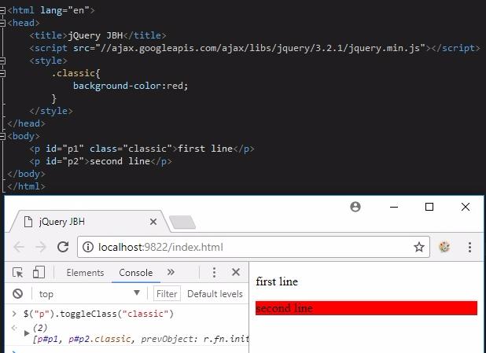
שינוי מאפייני אלמנטים

Slide 40
שינוי הגדרות עיצוב
שינוי css :
) שם-מאפייןcss ( - קריאת מאפיין עיצוב מסוים של האלמנט
) ערך , שם-מאפיין css ( - עריכת מאפיין עיצוב מסוים של האלמנטים
( [....שם-מאפיין , שם-מאפיין] css (- קריאת מספר מאפייני עיצוב מסוימים של האלמנט
({....... ערך:שם-מאפיין , ערך:שם-מאפיין}css ( - עריכת מספר מאפייני עיצוב של האלמנטים

Slide 41
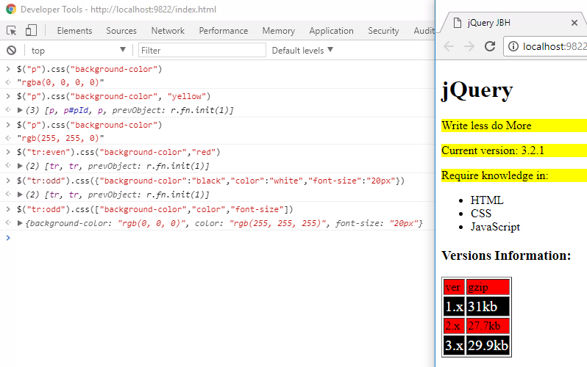
שינוי הגדרות עיצוב

Slide 42
הוספת אלמנטים
פונקציות להוספת / הסרת / שינוי אלמנטים:
.clone()
.wrap()
.wrapAll()
.wrapInner()
.append()
.appendTo()
.prepend()
.prependTo()
.after()
.before()
.insertAfter()
.insertBefore()
.detach()
.empty()
.remove()
.unwrap()
.replaceAll()
.replaceWith()

Slide 43
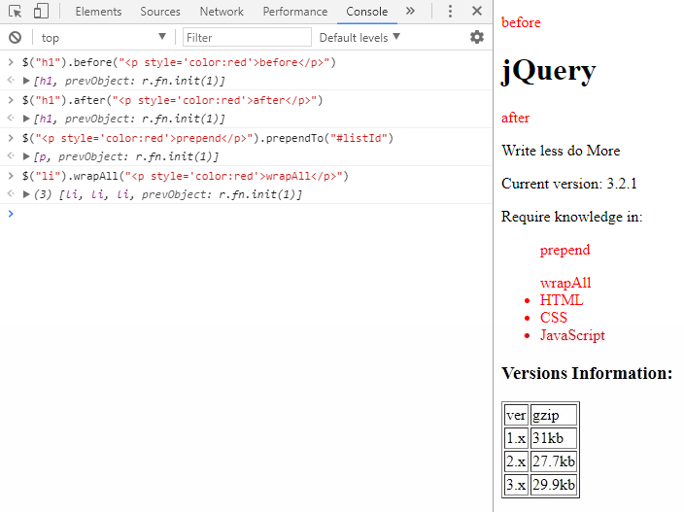
הוספת אלמנטים

Slide 44
אירועים ב- jQuery
פרק רביעי

Slide 45
סקירה כללית לפרק
הוספת אירועים לאלמנטים
הסרת אירועים מאלמנטים
קריאה יזומה לאירוע
Events part 1

Slide 46
הוספת אירועים לאלמנטים
Event הוא אירוע המתרחש לפי פעולות מסוימות שהלקוח מבצע בדפדפן. לדוגמה, האירועים הבאים:
mouseenter
mouseleave
Mousemove
Mouseout
Mouseover
Mouseup
Resize
Scroll
Select
Submit
blur
change
click
dblclick
Focus
keydown
keypress
keyup
mousedown
Events part 2

Slide 47
הוספת אירועים לאלמנטים
Event Object נוצר כאשר אירוע מתרחש, הוא מועבר לפונקציה המבוצעת באירוע, ומכיל את הפרמטרים הבאים:
event.currentTarget
event.delegateTarget
event.data
event.isDefaultPrevented()
event.isImmediatePropagationStopped()
event.isPropagationStopped()
event.metaKey
event.namespace
event.pageX
event.pageY
event.preventDefault()
event.relatedTarget
event.result
event.stopImmediatePropagation()
event.stopPropagation()
event.target
event.timeStamp
event.type
event.which

Slide 48
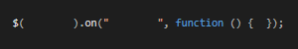
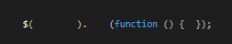
הוספת אירועים לאלמנטים
ב-jQuery ניתן להוסיף אירועים לאלמנטים בדרכים הבאות:
תחביר מלא
תחביר מקוצר
סלקטור
שם האירוע
אופציונלי- לקבל פרמטר
שמייצג את האירוע
סלקטור
שם האירוע
אופציונלי- לקבל פרמטר שמייצג את האירוע

Slide 49
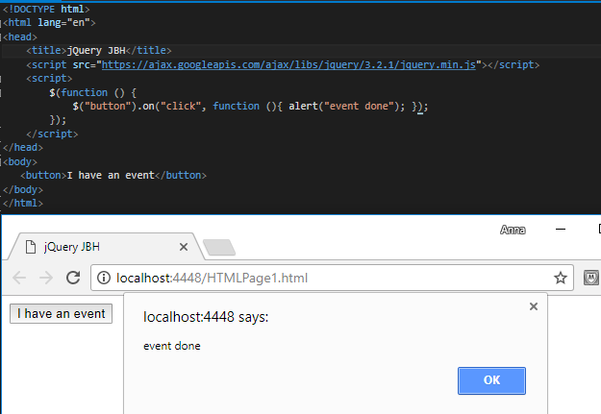
תחביר מלא להוספת אירוע
בלחיצה על הכפתור

Slide 50
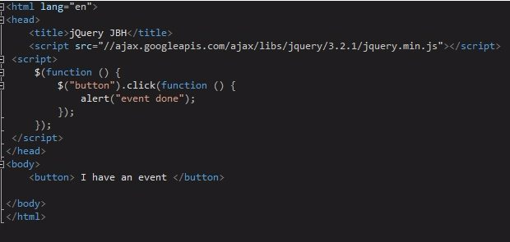
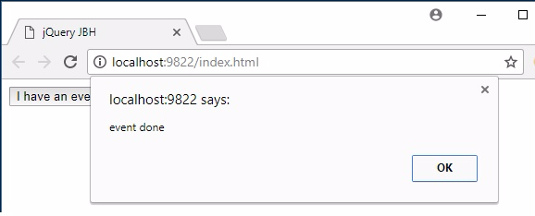
תחביר מקוצר להוספת אירוע
בלחיצה על הכפתור

Slide 51
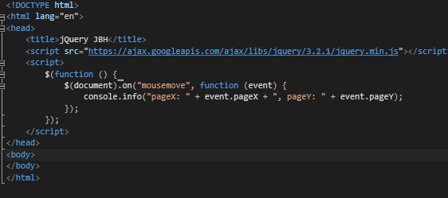
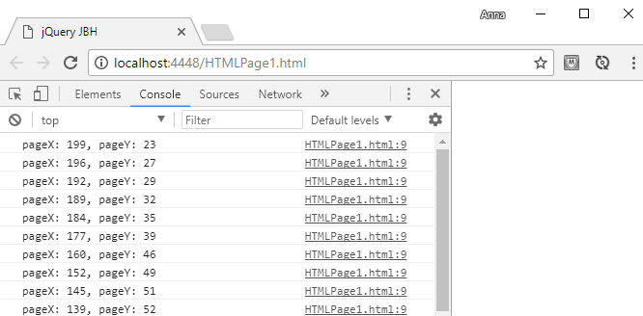
שימוש באובייקט האירוע
כל פעם שהזזנו את העכבר בדף, נרשמו נתוני האירוע לחלון ה console

Slide 52
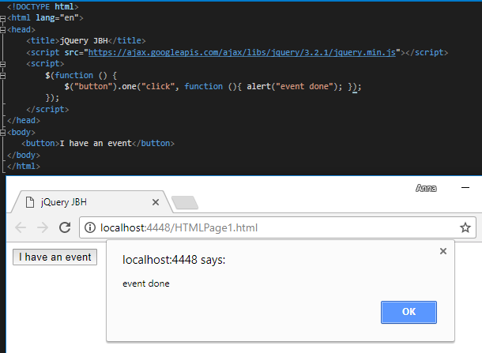
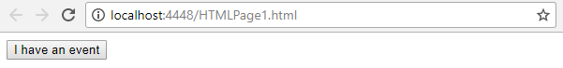
אירוע חד פעמי
נקשור את האירוע לפקד באמצעות הפונקציה one שפועלת כמו on אבל רק פעם אחת
בלחיצה ראשונה על הכפתור האירוע מתרחש
מלחיצה שניה והלאה על הכפתור האירוע לא מתרחש

Slide 53
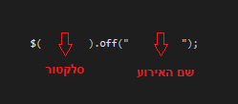
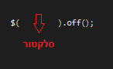
הסרת אירועים מאלמנטים
בjQuery ניתן להסיר אירועים מאלמנטים בדרכים הבאות:
הסרת אירוע מסוים
הסרת כל האירועים

Slide 54
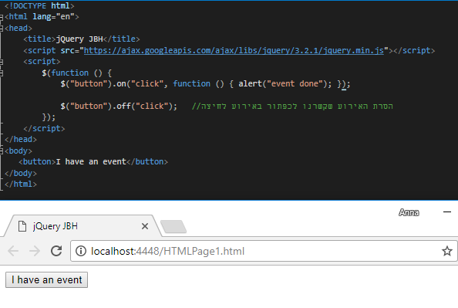
הסרת אירוע
בלחיצה על הכפתור לא מתרחש האירוע

Slide 55
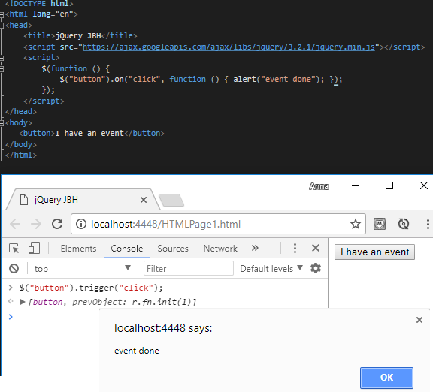
טריגר לאירוע
ביצענו את האירוע של לחיצה על כפתור, ללא לחיצה ממשית, אלא ע”י הפונקציה trigger

Slide 56
אפקטים ב- jQuery
פרק חמישי

Slide 57
סקירה כללית לפרק
הוספת אפקטים לאלמנטים
animate
delay
Effects

Slide 58
אפקטים
jQuery מאפשרת להסתיר ולהראות אלמנטים מבלי להסיר אותם מה- DOM באמצעות האפקטים:
.hide()
.show()
.toggle()
.animate()
.stop()
.fadeIn()
.fadeOut()
.fadeTo()
.fadeToggle()
.slideDown()
.slideToggle()
.slideUp()

Slide 59
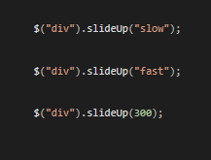
הגדרת זמן האפקט
ניתן להגדיר לאפקט מהירות באחד מהצורות הבאות:

Slide 60
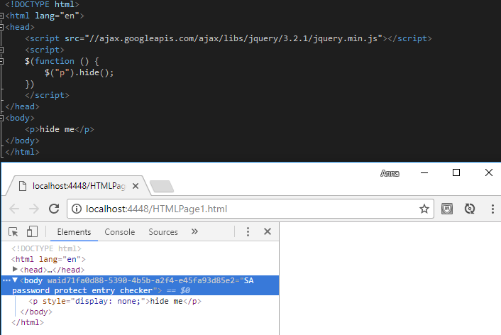
hide
האלמנט הוסתר
לכן לא נראה אותו בדפדפן

Slide 61
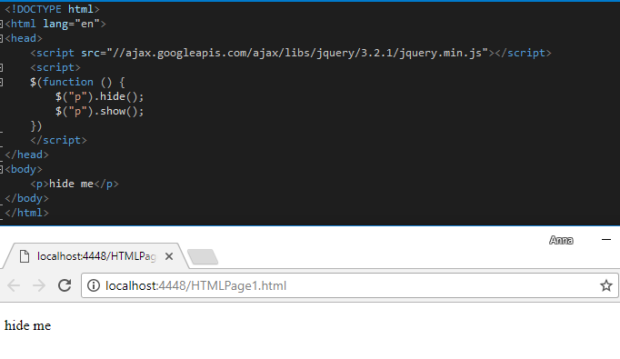
show
קודם הוסתר ואחר כך הוצג,
לכן נראה אותו בדפדפן

Slide 62
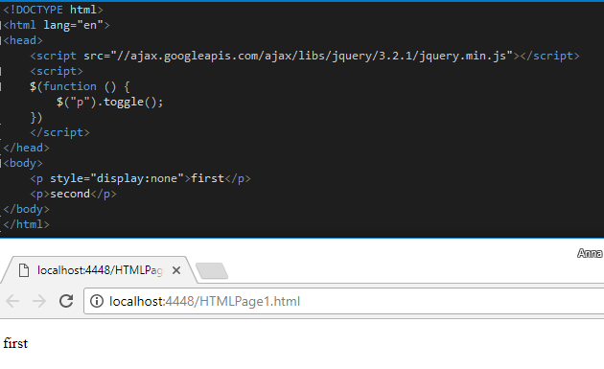
toggle

Slide 63
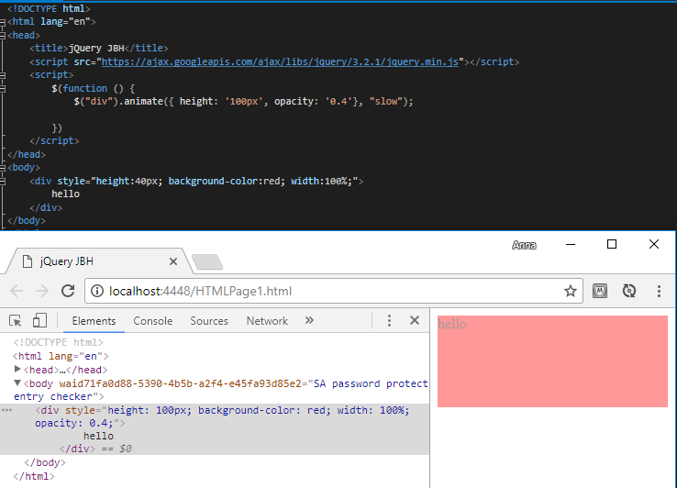
animate

Slide 64
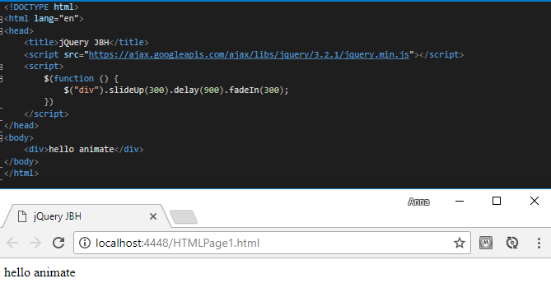
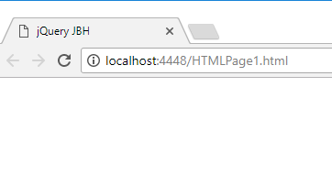
delay

Slide 65
AJAX ב- jQuery
פרק שישי

Slide 66
סקירה כללית לפרק
מבוא ל-AJAX
בקשה סטטית ובקשת AJAX
JSON
AJAX בסביבת jQuery

Slide 67
מבוא ל-Ajax
Asynchronous JavaScript And XML
שליחת בקשות AJAX מאפשרת תקשורת אסינכרונית
AJAX מאפשר לשלוח ולקבל מידע בפורמטים שונים, כולל JSON, XML HTML וטקסט
בבקשה סטטית הדף בדפדפן קופא עד שהדף חדש חוזר מהשרת, ומוצג ללקוח
בבקשת AJAX הדפדפן יכול לתקשר עם השרת ובינתיים לאפשר ללקוח לבצע פעולות נוספות בדף
אתר אינטרנט סטטי פחות אינטואיטיבי ללקוח מאתר AJAX
בקשות AJAX מקטינות את נפח תעבורת הנתונים בין השרת ללקוח
מנוע AJAX מחזיר אובייקט HttpRequest

Slide 68
Ready state
ReadStat מחזיר ערכים המציינים את המצב הנוכחי של בקשת הAJAX:
‘ שלב 0:
UNINITIALIZED
‘שלב 1:
LOADING
‘שלב 2:
LOADED
open() has not been called yet
send() has not been called yet
send() has been called, and headers and status are available
‘ שלב 3:
INTERACTIVE
שלב 4:
COMPLETED
Downloading responseText
holds partial data
The operation is complete

Slide 69
בקשה סטטית ובקשת AJAX
בקשה סטטית
בקשת Ajax
צד לקוח
צד לקוח
user interface
user interface
javascript
call
html + css
data
צד לקוח
http
response
(css+html+js)
Ajax engine
http
request
http
request
http
response
(xml/json/jsonp..)
צד שרת
צד שרת
backend process
backend process

Slide 70


בקשה סטטית
בקשת GET לשרת המחזיר דף מלא
התשובה שחזרה מהשרת היא דף HTML מלא הניתן להצגה בדפדפן

Slide 71


בקשת AJAX
בקשת GET לשרת המחזיר אובייקט JSON
התשובה שחזרה מהשרת היא אובייקט JSON הניתן להוספה לאלמנט הקיים בדף

Slide 72


בקשה סטטית ובקשת AJAX
השרת מחזיר דף HTML מלא
השרת מחזיר אובייקט JSON

Slide 73

JSON
JavaScript Object Notation
JSON הינו פורמט נפוץ להעברת נתונים בין השרת ללקוח
JSON מכיל את התוכן במבנה של מפתח וערך
אובייקט בעל ערך אחד המורכב ממפתח וערך
אובייקט בעל שני ערכים
מערך אובייקטים

Slide 74
AJAX בסביבת jQuery
בספריית jQuery קיימות פונקציות רבות, המהוות מעטפת נוחה לביצוע בקשות AJAX
$.ajax(options)
$.get(url, [data], [callback], [type])
$.post(url, [data], [callback], [type])
.load(url)
$.getJSON(url, [data], [callback], [type])

Slide 75

$.ajax

Slide 76
AJAX

Slide 77

$.get

Slide 78

load

Slide 79

$.getJSON

Slide 80
jQuery Plugins
פרק שביעי

Slide 81
סקירה כללית לפרק
מטרת jQuery-ui
שימוש בספריית jQuery-ui
שינוי הגדרות דיפולטיביות ב jQuery-ui

Slide 82

מטרת jQuery-ui

Slide 83


הכללת ספריית jQuery-ui
הכללת ספריית jQuery-ui באתר באמצעות cdn:
Google CDN:
Microsoft CDN:

Slide 84


הכללת ספרייתjQuery-ui
הכללת ספרייתjQuery-ui באתר באמצעות הורדה ושימוש כספריה מקומית:
שלב ראשון:
כניסה לאתר הרשמי
שלב שני:
העתקת הקבצים הנחוצים שהורדנו, אל תיקיית האתר שאנו בונים, והכללתם בחלק ה-head
http://jqueryui.com/
הורדת תיקיית הקוד

Slide 85



דוגמאות לפקדי jQuery-ui

Slide 86


דוגמאות לפקדי jQuery-ui
עבור כל פקד של ספריית jQuery-ui יש דוגמאות לשימוש בסיסי בפקד, וכן דוגמא של הפקד כפי שיוצג לclient

Slide 87


יצירת THEME - שלב 1

Slide 88

יצירת THEME - שלב 2
נבחר את הגדרות העיצוב הרצויות, ובסיום הבחירה נבחר את האופציה להורדת הTHEME שיצרנו

Slide 89


יצירת THEME- שלב 3
1111
נגיע לחלק ההדרות של התיקיה עם קבצי ה JS ו-CSS שיווצרו להורדה
לאחר בחירת ההגדרות הרצויות, נוריד את התיקיה, ונקבל קובץ ZIP

Slide 90


יצירתTHEME - שלב 4
התוכן של התיקיה שהורדנו עם הגדרות העיצוב שלנו.
דף הHTML המצורף, מכיל דוגמא בסיסית לתוצאה שהתקבלה

Slide 91
תודה!

